Slide 1

EAPデベロッパー向け カスタムトレーニング#7 JBatch
レッドハット株式会社
コンサルティングサービス事業部

Slide 2
Batch Applications for Java Platform(JSR 352)の概要
Java EEアプリケーション内で、バッチ処理を実現するための標準フレームワーク
アプリケーションサーバ上でバッチ処理を実行する
アプリケーションサーバがFull Profileであれば、Webアプリ(WAR)内からも利用可能
対象とする処理モデル
バルク処理、ノンインターラクティブ、バックグラウンド処理
フロー定義が可能
JSL(Job Specification Language)と呼ぶ、XML形式で定義
シーケンシャル処理(step)、パラレル処理(split)、条件分岐(decision)、Map/Reduce(partition)
バッチジョブのステータス管理が可能
ステータスに基づいて、ジョブの一時停止(stop)や停止または異常終了したジョブの再実行が可能(restarat)
トランザクション(JTA)対応と分割コミット
ステップ毎、あるいはデータ件数毎の分割コミットが可能
コミットのタイミングはチェックポイント(checkpoint)の定義により決まる
イベントリスナの利用

Slide 3
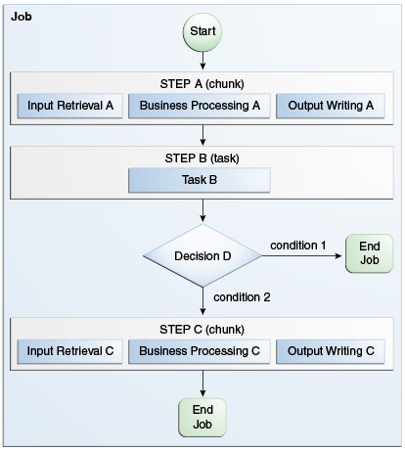
バッチジョブの構造（例）
バッチジョブ(job)は、複数のstep, decision, flow, splitから構成される
stepには、
チャンク型(chunk-oriented step)と、
タスク型(task-oriented step)
がある
チャンク型stepは、
読み込み要素(reader)、
処理要素(processor)、
書き込み要素(writer)
で構成される
タスク型stepは、１つの
タスク(batchlet)
を含む
チャンク型step
タスク型step
decision要素

Slide 4
ジョブ定義と処理要素クラスのマッピング（例）
<<ItemReader>>
MyReaderImpl
+open(cp: Serializable): void
+readItem(): Object
+close(): void
<<ItemProcessor>>
MyProcessorImpl
チャンク型step
+processItem(Object item): Object
<<ItemWriter>>
MyWriterImpl
<<checkpoint>>
MyCheckpoint
タスク型step
+open(cp: Serializable): void
+writeItems(List<Object): void
+close(): void
<<Batchlet>>
MyBatchletImpl
decision要素
<<Decider>>
MyDeciderImpl
+decide(StepExecution[] executions): String

Slide 5
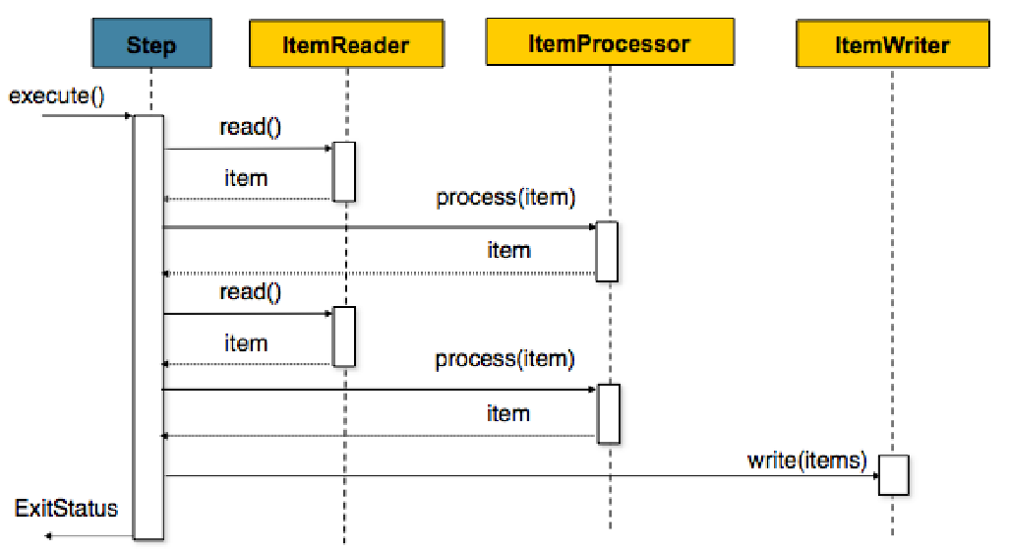
チャンク型stepの動作
動作は、( readItems() + process(item) )*n + write(items)の繰り返し ここで繰り返し回数nは、以下のchunk定義のitem-countに到達するか、time-limitに到達するかのどちらかで一旦繰り返しが中断され、write(items)が実行される
item-countのデフォルト値は10、time-limitのデフォルト値は0 (無制限)
<step ...>
<chunk checkpoint="{item|custom}" item-count="{value}" time-limit="{value}" retry-limit="{value}"/>

Slide 6
ジョブの定義例
各要素で指定するクラスの名前は、CDI @Namedアノーテーションで付与されるものを指定する
simplejob-definition.xml:
<job id="simplejob" xmlns="http://xmlns.jcp.org/xml/ns/javaee" version="1.0">
<properties>
<property name="input_file" value="input.txt"/>
<property name="output_file" value="output.txt"/>
</properties>
<step id="STEP1" next="STEP2">
<chunk>
<reader ref="MyReaderImpl"></reader>
<processor ref="MyProcessorImpl"></processor>
<writer ref="MyWriterImpl"></writer>
</chunk>
</step>
<step id="STEP2">
<batchlet ref="MyBatchletImpl"></batchlet>
<end on="COMPLETED"/>
</step>
</job>
チャンク型step
タスク型step

Slide 7
ItemReaderの実装クラス
MyReaderImpl.java:
@Dependent @Named
public class MyReaderImpl implements javax.batch.api.chunk.ItemReader {
private MyCheckpoint checkpoint;
private BufferedReader rd;
@Inject JobContext ctx;
/** checkpointが引数に与えられ呼び出される */
public void open(Serializable ckpt) throws Exception {
if (ckpt == null) checkpoint = new MyCheckpoint();
else checkpoint = (MyCheckpoint) ckpt;
String fileName = ctx.getProperties().getProperty("input_file");
rd = new BufferedReader(new FileReader(fileName));
for (long i=0; i<checkpoint.getLineNum(); i++)
rd.readLine();
}
public void close() throws Exception { rd.close(); }
/** ItemProcessorに渡す１項目を返す */
public Object readItem() throws Exception {
return rd.readLine();
}

Slide 8
ItemProcessorとcheckpointの実装クラス
MyProcessorImpl.java:
@Dependent
@Named
public class MyProcessorImpl implements javax.batch.api.chunk.ItemProcessor {
/** ItemReaderのreadItem()が返した要素が引数に与えられ、呼び出される */
public Object processItem(Object obj) throws Exception {
String line = (String) obj;
return line.toUpperCase(); // 大文字に変換
}
MyCheckpoint.java:
public class MyCheckpoint implements Serializable {
private long lineNum = 0;
public void increase() { lineNum++; }
public long getLineNum() { return lineNum; }
}

Slide 9
ItemWriterの実装クラス
MyWriterImpl.java:
@Dependent @Named
public class MyWriterImpl implements javax.batch.api.chunk.ItemWriter {
private BufferedWriter wr;
@Inject private JobContext ctx;
public void open(Serializable ckpt) throws Exception {
String fileName = ctx.getProperties().getProperty("output_file");
wr = new BufferedWriter(new FileWriter(fileName, (ckpt != null)));
}
/** ItemProcessorのprocess()の戻り値をチャンクの固まり(List）で受け取る */
public void writeItems(List<Object> items) throws Exception {
for (int i = 0; i < items.size(); i++) {
String line = (String) items.get(i);
wr.write(line+"\n");
}
}
public Serializable checkpointInfo() throws Exception {
return new MyCheckpoint();
}

Slide 10
バッチアプリのパッケージング
(Webモジュールの場合）
web module (.war)
※EJB JARモジュールの場合のジョブ定義ファイルの配置場所は、
META-INF/batch-jobs/
となる。
バッチ処理の各処理要素クラスはCDIのmanaged beanとして登録されるが、Java EE 7からCDIはデフォルトで有効であるため、beans.xmlファイルは必須ではない
WEB-INF/classes/META-INF/batch-jobs/
<job id="another-job" ...>
</job>
<job id="simplejob" ...>
</job>
WEB-INF/classes/
<<ItemWriter>>
MyWriterImpl
<<ItemProcessor>>
MyProcessorImpl
<<ItemReader>>
MyReaderImpl
<<checkpoint>>
MyCheckpoint

Slide 11
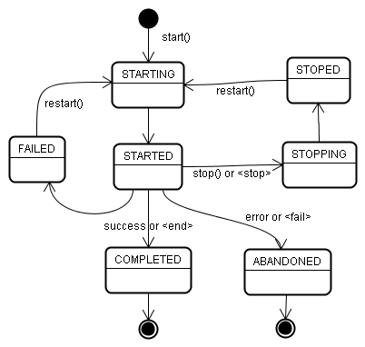
ステータス管理
ジョブのステータスは、フロー定義、エラー発生の有無、外部APIからの制御によって遷移する。
停止(STOPED)、または失敗(FAILED)状態のジョブは、restart()操作によって再開することが可能。

Slide 12
バッチジョブの制御
ジョブの開始 (start)
ジョブの状態取得
ジョブの中断 (stop)
ジョブの強制終了 (abandon)
JobOperator jobOperator = BatchRuntime.getJobOperator();
Properties props = new Properties();
props.setProperty("param1", "value1");
...
long execId = jobOperator.start("simplejob", props);
JobExecution exec = jobOperator.getJobExecution(execId);
BatchStatus stat = exec.getBatchStatus();
exec.stop(execId);
exec.abandon(execId);

